Slide 1
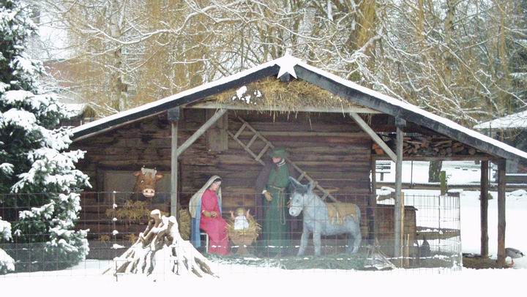
Die Wahrheit über
Weihnachten
Wurde JESUS tatsächlich am 24. Dezember geboren ?

Slide 2
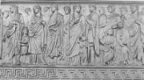
Wo liegt der Ursprung unserer Weihnachten ?
Die erste Erwähnung des Weihnachtsfestes ist in einem alten römischen Kalender von 336 n. Chr. zu finden. Die Kirchenväter der ersten drei Jahrhunderte sprechen von keiner besonderen Feier der Geburt Christi. Eine katholische Zeitschrift berichtet: „Es ist unmöglich Weihnachten von seinen heidnischen Ursprüngen zu trennen.“ Weiter wird erklärt: „Das beliebteste Fest der Römer waren die Saturnalien, die am 17. Dezember begannen und mit dem ‚Geburtstag der unbesiegten Sonne‘ (Natalis Solis Invicti) am
25. Dezember endeten. Irgendwann im zweiten Viertel des 4. Jahrhunderts kamen findige Vertreter der Kirche Roms zu dem Schluss, dass sich der
25. Dezember hervorragend als Tag der Feier des Geburtstages der ‚Sonne der Gerechtigkeit‘ eignen würde.“
Weihnachten war geboren !

Slide 3
In der World Book Encyclopedia heißt es:
„Dieses Fest [Weihnachten] war wahrscheinlich von heidnischen (nichtchristlichen) Feiern beeinflusst, die zu jener Zeit stattfanden. Die alten Römer feierten am Jahresende Feste zu Ehren von Saturn, ihrem Erntegott, und Mithras [dem Sonnengott].“
In der Neuen katholischen Enzyklopädie findet man:
„Am 25. Dezember 274 ließ der römische Kaiser Aurelian den Sonnengott Mithras als ‚Herrn des Reiches‘ ausrufen . . . Das Weihnachtsfest kam zu einer Zeit auf, als der Sonnenkult in Rom besonders eifrig betrieben wurde.“
Im Buch Celebrations steht:
„Die Geistlichkeit ließ schließlich die . . . Welt der Saturnalien in die Kirche einziehen.“
Und die Encyclopædia Britannica erklärt,
dass der 25. Dezember „als Geburtstag des . . . [Sonnen-]Gottes Mithra“ angesehen wurde.

Slide 4
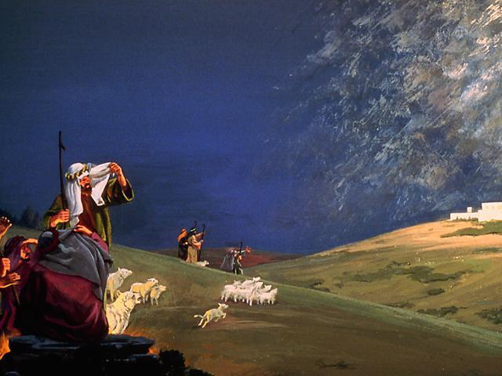
Die Geburt JESU gemäß Bibel
„Und es waren Hirten in derselben Gegend auf dem Felde bei den Hürden, die hüteten des Nachts ihre Herde.“
Lukas 2,8
Dieser Vers deutet darauf hin, dass JESUS im Sommer geboren wurde. Da der Dezember in Judäa kalt und regnerisch ist, hätten die Hirten wahrscheinlich nachts einen Unterschlupf für ihre Herden gesucht.

Slide 5
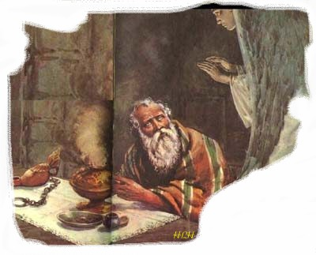
Ausgehend von der Geburt Johannes des Täufers und dem vorhergehenden Tempeldienst seines Vaters Zacharias, lässt sich der ungefähre Geburtstermin von JESUS Christus zurückverfolgen.
Der erste beachtenswerte Vers in diesem Zusammenhang findet sich in Lukas 1,5:
In den Tagen des Herodes, des Königs von Judäa, lebte ein Priester mit Namen Zacharias_{b}, aus der Abteilung Abijas; und seine Frau war von den Töchtern Aarons, und ihr Name war Elisabeth.
Es geschah aber, als er seinen Priesterdienst vor Gott verrichtete, zur Zeit, als seine Abteilung an die Reihe kam, ⁹da traf ihn nach dem Brauch des Priestertums das Los, daß er in den Tempel des Herrn gehen und räuchern sollte.
Gott befahl König David diese „Zeit“ festzulegen als er die Söhne Aarons in 24 Gruppen einteilte. In diesen Zeitplan wechselte sich jede Woche (von Sabbat zu Sabbat) die Abteilungen im Tempeldienst ab.
1.Chronik 28,11: Und David gab seinem Sohn Salomo den Plan_{b} der Vorhalle [des Tempels] und seiner Gebäude, seiner Schatzkammern, seiner Obergemächer, seiner inneren Gemächer und des Raumes für den Sühnedeckel; ¹²auch einen Plan alles dessen, was er durch den Geist in sich trug: nämlich der Vorhöfe des Hauses des Herrn und aller Kammern ringsum für die Schätze des Hauses Gottes und für die Schätze der geweihten Gegenstände; ¹³und [den Plan] für die Abteilungen der Priester und Leviten und für alle Dienstverrichtungen im Haus des Herrn, auch für alle Geräte zum Dienst im Haus des Herrn.

Slide 6
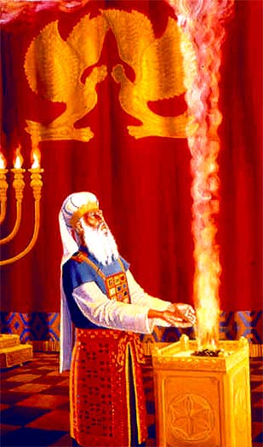
1.Chronik 24,3-19: ³Und David teilte sie, zusammen mit Zadok von den Söhnen Eleasars und mit Achimelech von den Söhnen Itamars, entsprechend ihren Ämtern in ihre Dienste ein. ⁴Es fand sich aber, daß die Söhne Eleasars an Familienhäuptern zahlreicher waren als die Söhne Itamars. Daher teilte man sie so ein, daß 16 Familienhäupter auf die Söhne Eleasars und 8 auf die Söhne Itamars kamen. ⁵Und zwar teilte man sie durchs Los ein, die einen wie die anderen, denn es gab sowohl unter den Söhnen Eleasars als auch unter den Söhnen Itamars »Oberste des Heiligtums« und »Oberste vor Gott«.
⁶Und Schemaja, der Sohn Nethaneels, der Schreiber aus den Leviten, schrieb sie auf in Gegenwart des Königs und der Obersten und Zadoks, des Priesters, und Achimelechs, des Sohnes von Abjatar, und in Gegenwart der Familienhäupter unter den Priestern und Leviten; je ein Vaterhaus wurde ausgelost von Eleasar und je eines wurde ausgelost von Itamar.
⁷Und das erste Los fiel auf Jojarib, das zweite auf Jedaja,
⁸das dritte auf Harim, das vierte auf Seorim,
⁹das fünfte auf Malchija, das sechste auf Mijamin,
¹⁰das siebte auf Hakkoz, das achte auf Abija,
¹¹das neunte auf Jeschua, das zehnte auf Schechanja,
¹²das elfte auf Eljaschib, das zwölfte auf Jakim,
¹³das dreizehnte auf Huppa, das vierzehnte auf Jeschebab,
¹⁴das fünfzehnte auf Bilga, das sechzehnte auf Immer,
¹⁵das siebzehnte auf Hesir, das achtzehnte auf Happizez,
¹⁶das neunzehnte auf Petachja, das zwanzigste auf Jecheskel,
¹⁷das einundzwanzigste auf Jachin, das zweiundzwanzigste auf Gamul,
¹⁸das dreiundzwanzigste auf Delaja, das vierundzwanzigste auf Maasja.
¹⁹Das ist die Reihenfolge ihres Dienstes, nach der sie in das Haus des Herrn zu gehen hatten nach ihrer Ordnung, [gegeben] durch ihren Vater Aaron, wie es ihm der Herr, der Gott Israels, geboten hatte.

Slide 7
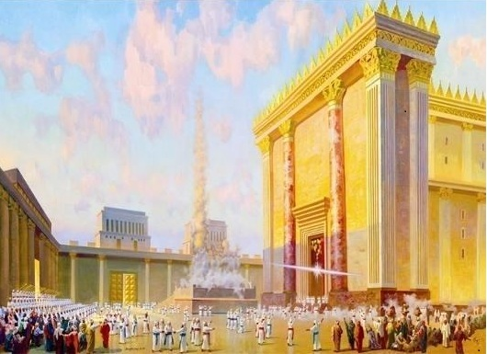
Der Tempeldienst dieser 24 Abteilungen dauerte von Sabbat zu Sabbat. 2.Chronik 23,8: Und die Leviten und ganz Juda handelten genau nach dem Befehl des Priesters Jojada; und jeder nahm seine Leute, die am Sabbat antraten, samt denen, die am Sabbat abtraten. 1.Chronik 9,25: Und ihre Brüder in ihren Dörfern hatten jeweils für sieben Tage, von Termin zu Termin, zu ihnen zu kommen. Drei Feste im Jahr unterbrachen diesen Ablauf, weil alle israelischen Männer im Tempel erscheinen mußten und alle Priester notwendig waren um diese Menschenmassen zu bewältigen. Dreimal im Jahr soll alles männliche Volk bei dir vor dem Herrn, deinem Gott, erscheinen an dem Ort, den er erwählen wird: am Fest der ungesäuerten Brote und am Fest der Wochen und am Fest der Laubhütten. 5.Mose 16,16
* Monatsnamen vor der Babylonischen Gefangenschaft
Monat | 1. Monat (März-April) | 2. Monat (April-Mai) | 3.Monat (Mai-Juni)
Jüdischer Name | Nisan Abib* | Ijjar Siv* | Siwan
Erste Woche | Jojarib (1) | Seorim (4) | Alle Priester (Pfingstfest)
Zweite Woche | Jedaja (2) | Malchija (5) | Abija (8)
Dritte Woche | Alle Priester (Fest der ungesäuerten Brote – Passah) | Mijamin (6) | Jeschua (9)
Vierte Woche | Harim (3) | Hakkoz (7) | Schechanja (10)

Slide 8

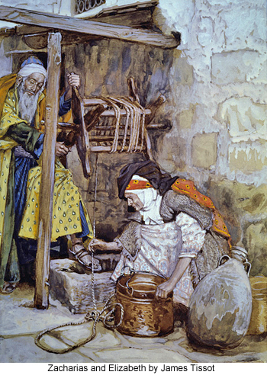
Nachdem Zacharias seinen Tempeldienst vollendet hatte, kehrte er heim zu seiner Frau Elisabeth, welche kurz darauf mit Johannes dem Täufer schwanger wurde, wie es der Engel vorhergesagt hatte. Lukas 1,23-24: Und es geschah, als die Tage seines Dienstes vollendet waren, ging er heim in sein Haus. Aber nach diesen Tagen wurde seine Frau Elisabeth schwanger; und sie verbarg sich fünf Monate und sprach ...
Diese Information ist sehr wichtig, weil gemäß Lukas 1,26 und 36 JESUS im sechsten Monat von Elisabeths Schwangerschaft empfangen wurde: Im sechsten Monat aber wurde der Engel Gabriel von Gott in eine Stadt Galiläas namens Nazareth gesandt, zu einer Jungfrau, die verlobt war mit einem Mann namens Joseph, aus dem Haus Davids; und der Name der Jungfrau war Maria. 36 Und siehe, Elisabeth, deine Verwandte, hat auch einen Sohn empfangen in ihrem Alter und ist jetzt im sechsten Monat, sie, die vorher unfruchtbar genannt wurde.

Slide 9
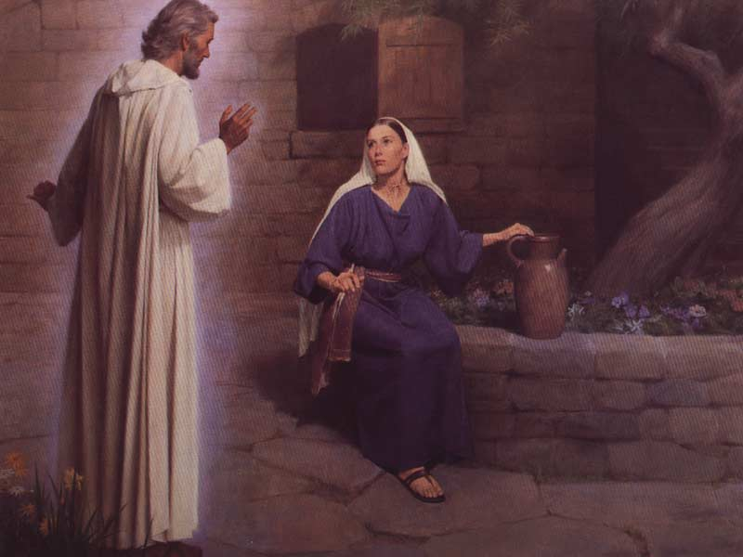
Der biblische Kalender
„Und im sechsten Monat ward der Engel Gabriel gesandt von Gott in eine Stadt in Galiläa, die heißt Nazareth, zu einer Jungfrau, die vertraut war einem Manne mit Namen Joseph, vom Hause David: und die Jungfrau hieß Maria.“ Lukas 1,26-27
Die gesammelten Informationen lassen sich in einer übersichtlichen Tabelle zusammenfassen:
 | Jüdischer Kalender | Heutiger Kalender | Johannes der Täufer | JESUS Christus
1 | Nissan Abib* | März-April | Geburt Johannes | 4
2 | Ijjar Siv* | April-Mai |  | 5
3 | Siwan | Mai-Juni | Empfängnis Johannes | 6
4 | Tammuz | Juni-Juli | 1 | 7
5 | Ab | Juli-August | 2 | 8
6 | Elul | Aug.-September | 3 | 9
7 | Tischri Ethanim* | Sept.-Oktober | 4 | Geburt JESU
8 | Marschewan Bul* | Okt.-November | 5
9 | Chislev | Nov. Dezember | 6 | Empfängnis JESU (Gabriel erscheint Maria)
10 | Tebeth | Dez.-Jänner | 7 | 1
11 | Sebat | Jänner-Februar | 8 | 2
12 | Adar | Februar-März | 9 | 3
* Monatsnamen vor der Babylonischen Gefangenschaft

Slide 10
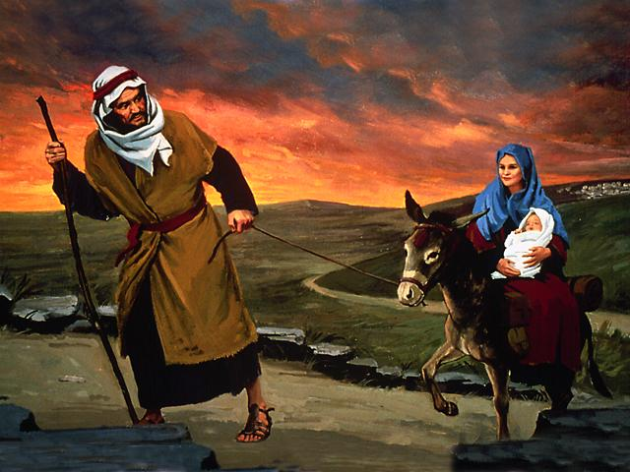
+ 9 Monate
Addiert man zum biblischen Zeitpunkt der Empfängnis 9 Monate, so ergibt sich ein Geburtstermin in den Monaten September bis Oktober.

Slide 11
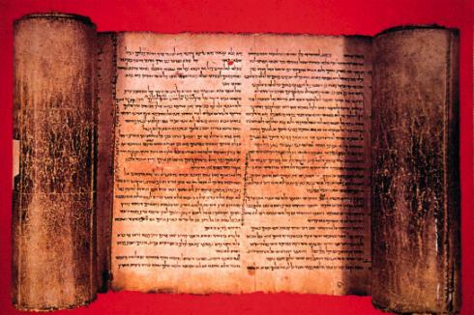
Die Historizität der Geburt JESU
In einer 1947 gefundenen Schriftrolle vom Toten Meer (Qumran), die eine Abschrift des vollständigen Buches des Propheten Jesaja enthält, findet sich ein Hinweis auf dieses Ereignis, obwohl dies erst ca. 200 Jahre später stattfand. Die Niederschrift der Rolle wird mit ca. 200 vor Christi datiert.
„Darum so wird euch der HERR selbst ein Zeichen geben: Siehe, eine Jungfrau ist schwanger und wird einen Sohn gebären, den wird sie heißen Immanuel.“ Jesaja 7,14
Die Erfüllung dieser Prophezeiung wurde im ca. 62 n. Chr. verfassten Matthäusevangelium festgehalten:
„Indem er aber also gedachte, siehe, da erschien ihm ein Engel des HERRN im Traum und sprach: Joseph, du Sohn Davids, fürchte dich nicht, Maria, dein Gemahl, zu dir zu nehmen; denn das in ihr geboren ist, das ist von dem heiligen Geist. Und sie wird einen Sohn gebären, des Namen sollst du Jesus heißen; denn er wird sein Volk selig machen von ihren Sünden. Das ist aber alles geschehen, auf dass erfüllt würde, was der HERR durch den Propheten gesagt hat, der da spricht: "Siehe, eine Jungfrau wird schwanger sein und einen Sohn gebären, und sie werden seinen Namen Immanuel heißen, das ist verdolmetscht: Gott mit uns.“ Matthäus 1,20-23

Slide 12
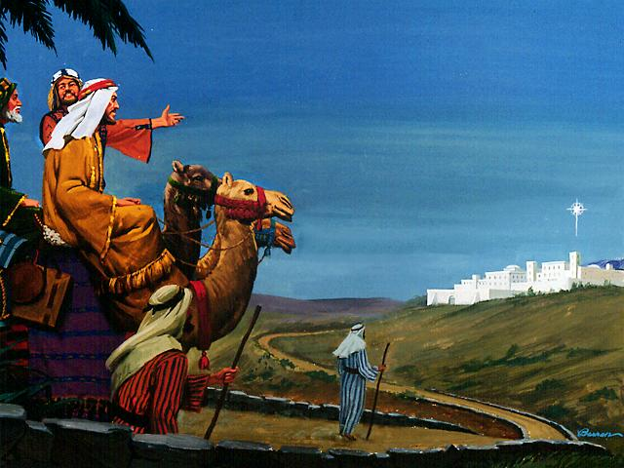
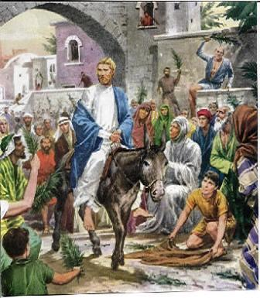
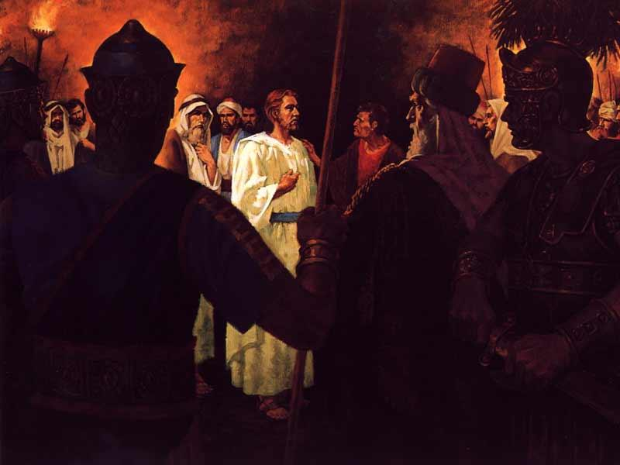
Weitere erfüllte Prophetien über JESUS
Thema | Prophetie im Alten Testament | Erfüllung im Neuen Testament
„Und du Bethlehem Ephrata, die du klein bist unter den Städten in Juda, aus dir soll mir kommen, der in Israel Herr sei, welches Ausgang von Anfang und von Ewigkeit her gewesen ist.“ Micha 5,2
„Da Jesus geboren war zu Bethlehem im jüdischen Lande, zur Zeit des Königs Herodes,“ Matthäus 2,1
Geburtsort
Von den Juden abgelehnt
„Er war der Allerverachtetste und Unwerteste, voller Schmerzen und Krankheit. Er war so verachtet, daß man das Angesicht vor ihm verbarg; darum haben wir ihn für nichts geachtet. “ Jesaja 53,3
„Er kam in sein Eigentum;
und die Seinen nahmen
ihn nicht auf.“
Johannes 1,11
Triumphaler Einzug
„Aber du, Tochter Zion, freue dich sehr, und du, Tochter Jerusalem, jauchze! Siehe, dein König kommt zu dir, ein Gerechter und ein Helfer, arm, und reitet auf einem Esel und auf einem jungen Füllen der Eselin.“
Sacharja 9,9
„nahmen sie Palmenzweige und gingen hinaus ihm entgegen und schrieen: Hosianna! Gelobt sei, der da kommt in dem Namen des Herrn, der König von Israel! Jesus aber fand ein Eselein und ritt darauf; wie denn geschrieben steht:“ Johannes 12,13-14
Auch mein Freund, dem ich mich
vertraute, der mein Brot aß, tritt mich
unter die Füße.“ Psalm 41,9
„Und Judas Iskariot, einer von den Zwölfen, ging hin zu den Hohenpriestern, daß er ihn an sie verriete.“ Markus 14,10
Von einem Freund verraten
„Und ich sprach zu ihnen: Gefällt's euch, so bringet her, wieviel ich gelte; wo nicht, so laßt's anstehen. Und sie wogen dar, wieviel ich galt: dreißig Silberlinge.“
Sacharja 11,12
„und sprach: Was wollt ihr mir geben? Ich will ihn euch verraten. Und sie boten ihm dreißig Silberlinge.“ Matthäus 26,15
Für 30 Silberlinge verkauft

Slide 13
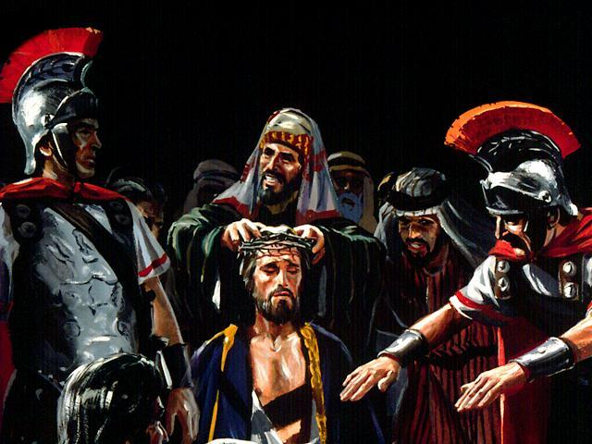
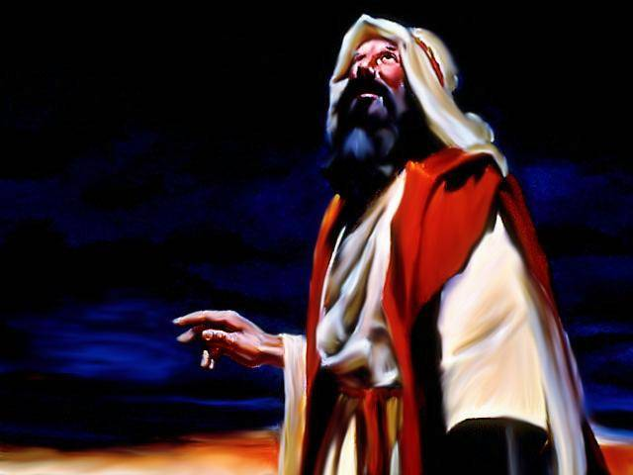
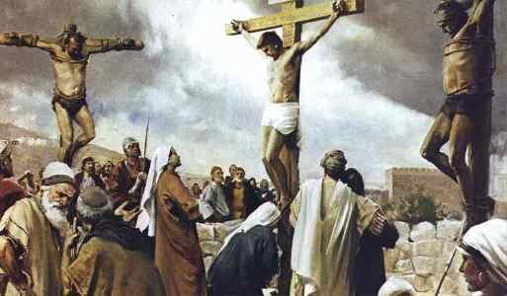
Weitere erfüllte Prophetien über JESUS
Thema | Prophetie im Alten Testament | Erfüllung im Neuen Testament
Geschlagen und angespieen
„Ich hielt meinen Rücken dar denen, die mich schlugen, und meine Wangen denen, die mich rauften; mein Angesicht verbarg ich nicht vor Schmach und Speichel.“ Jesaja 50,6
„Da fingen an etliche, ihn zu verspeien und zu verdecken sein Angesicht und ihn mit Fäusten zu schlagen und zu ihm zu sagen: Weissage uns! Und die Knechte schlugen ihn ins Angesicht.“ Markus 14,65
Hände und Füße durch- bohrt
„Denn die Hunde haben mich umgeben, und der Bösen Rotte hat mich umringt; sie haben meine Hände und Füße durchgraben.“ Psalm 22,16
„Darnach spricht er zu Thomas: Reiche deinen Finger her und siehe meine Hände, und reiche dein Hand her und lege sie in meine Seite, und sei nicht ungläubig, sondern gläubig!“
Johannes 20,27
Galle und Essig gegeben
„Und sie geben mir Galle zu essen und Essig zu trinken in meinem großen Durst.“ Psalm 69,21
„Da stand ein Gefäß voll Essig. Sie aber füllten einen Schwamm mit Essig und legten ihn um einen Isop und hielten es ihm dar zum Munde.“ Johannes 19,29
Um die Kleider
das Los geworfen
„Sie teilen meine Kleider unter sich und werfen das Los um mein Gewand.“ Psalm 22,18
„Und da sie ihn gekreuzigt hatten, teilten sie seine Kleider und warfen das Los darum, wer etwas bekäme. “ Markus 15,24
Keine Knochen gebrochen
„Er bewahrt ihm alle seine Gebeine, daß deren nicht eins zerbrochen wird.“ Psalm 34,20
„Als sie aber zu Jesus kamen und sahen, dass er schon gestorben war, brachen sie ihm die Beine nicht;“ Johannes 19,33
Seine Himmelfahrt
„Du bist in die Höhe gefahren und hast das Gefängnis gefangen; du hast Gaben empfangen für die Menschen, auch die Abtrünnigen, auf daß Gott der Herr daselbst wohne.“ Psalm 68,18
„Er führte sie aber hinaus bis gen Betanien und hob die Hände auf und segnete sie. 51 Und es geschah, da er sie segnete, schied er von ihnen und fuhr auf gen Himmel.“ Lukas 24,50-51

Slide 14
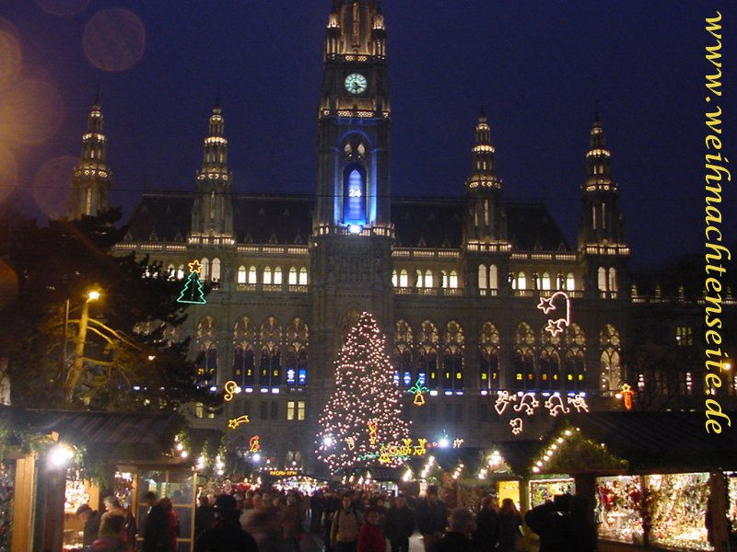
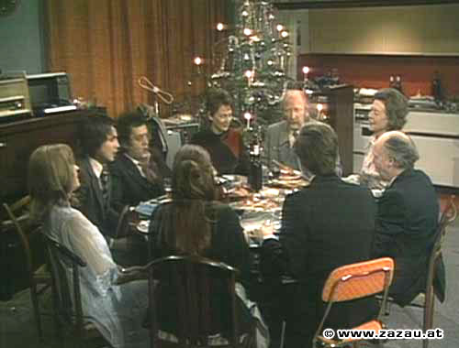
Diese Präsentation richtet sich nicht gegen das Weihnachtsfest. Sie ist eine Information über den Sinn und die Details von Christi Geburt und die falschen Informationen die die Staats-religion verbreitet.
Wir genießen wie die meisten Menschen in unserem Land die Weihnachtszeit mit allem was dazu gehört, wie Geschenke, Christkindlmarkt, Vanillekipferl, Adventkranz, Weihnachtsbaum, ... !

Slide 15
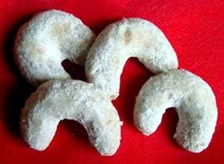
In diesem Sinne ein gesegnetes Weihnachtsfest und ein gutes neues Jahr !

